Slide 1
Segmentación de Vendedores en Mercado Libre.

Slide 2
Contexto
Mercado Libre no cuenta con una clasificación clara para identificar vendedores relevantes.
El equipo comercial necesita estrategias dirigidas para optimizar la relación con los vendedores;
Objetivo: Implementar una solución de clustering para segmentar vendedores según su perfil y relevancia en la plataforma

Slide 3
Hipótesis
Existen oportunidades de mejoras relevantes para los vendedores y campañas de acción basadas en el análisis y segmentación de la distribución de datos de productos y ventas.

Slide 4

Datos Utilizados
Estrategia utilizada em la selección de datos

Slide 5
APIs
7 países seleccionados:
Bolivia, Argentina, Uruguay, México, Brasil, Paraguay y Perú.
API : category - Para todas las categorías
API : search category - Buscamos vendedores que figuran entre los 500 artículos principales (21.5K).
API : search seller_id – los top 500 productos enumerados para cada vendedor(4.5M).
API – exchange rate - Valor de cambio del dólar en cada país.

Slide 6
Campos usados
Campos API
vendedor, subcategoría, precios, descuento, cantidad disponible, si está catalogado, si hay envío gratis, condición, ciudad, GTIN y atributos de producto.
Para estos campos realizamos un paso de calidad y tratamiento de datos, enriquecimos con métricas de distribución para las columnas como suma, error medio, total error, frecuencia y proporción para cada vendedor, resumiendo así su perfil de ventas.

Slide 7
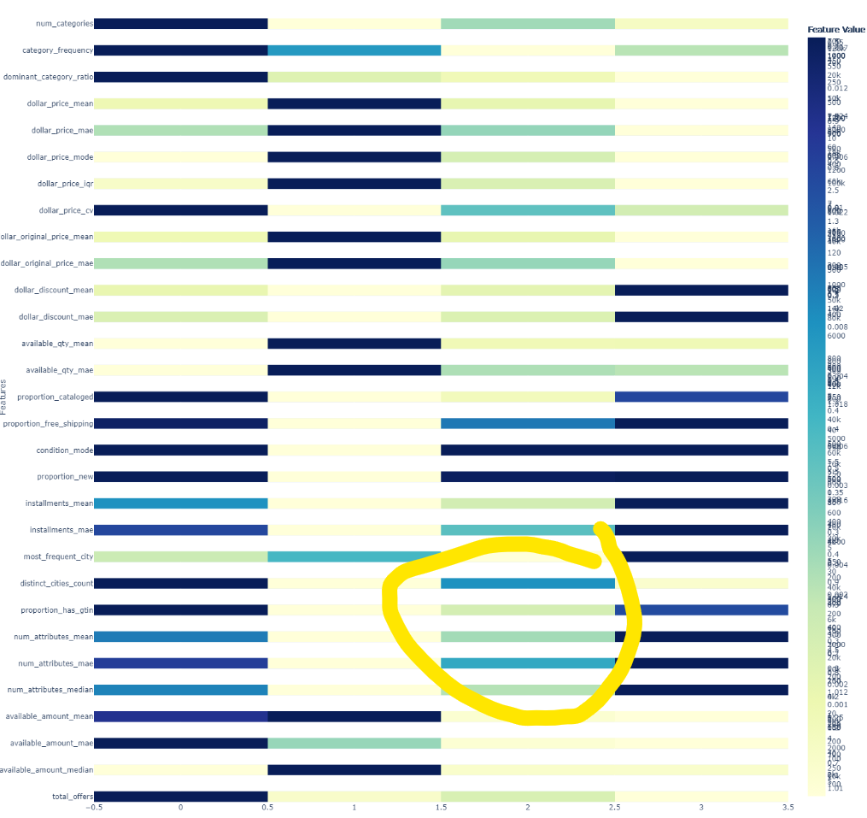
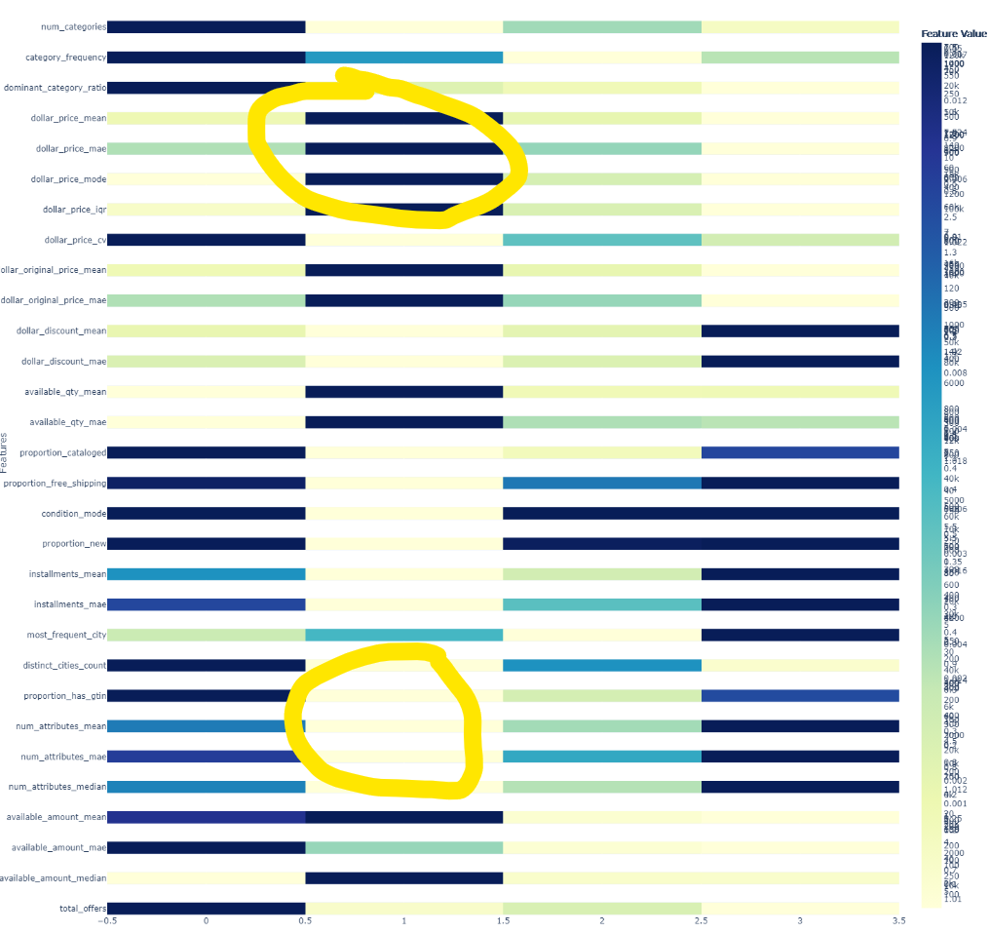
Ideas clave
Hay vendedores consistentes que no tienen una buena proporción de productos catalogados.
Hay productos usados ​​con valor relevante pero poco catalogados y con pocos atributos cumplimentados.

Slide 8
Metodología de segmentación
PCA+Kmens

Slide 9
Etapas
Preprocesamiento
tratar campos nulos y campos sin variación;
enriquecimento e criação e métricas.
Selección de variables
Análisis de PCA para reducir dimensionalidade;
Identificar los componentes que se traducen en distinciones mensurables y significativas;
Identificar qué variables y en qué medida son relevantes para cada componente.
Evaluación
Métrica de Silhouette Score e método del “Elbow”(codo) para validar la calidad de los clusters.

Slide 10

Segmentación

Slide 11
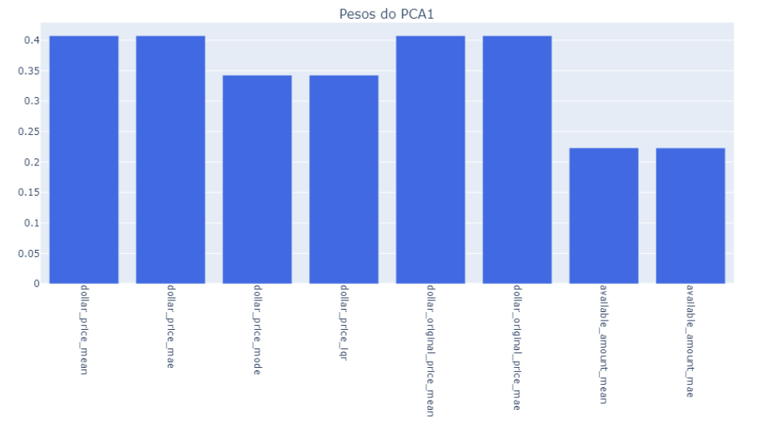
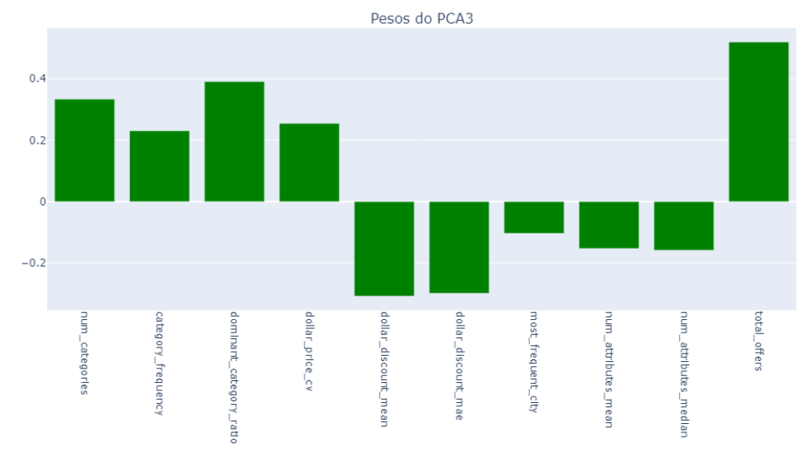
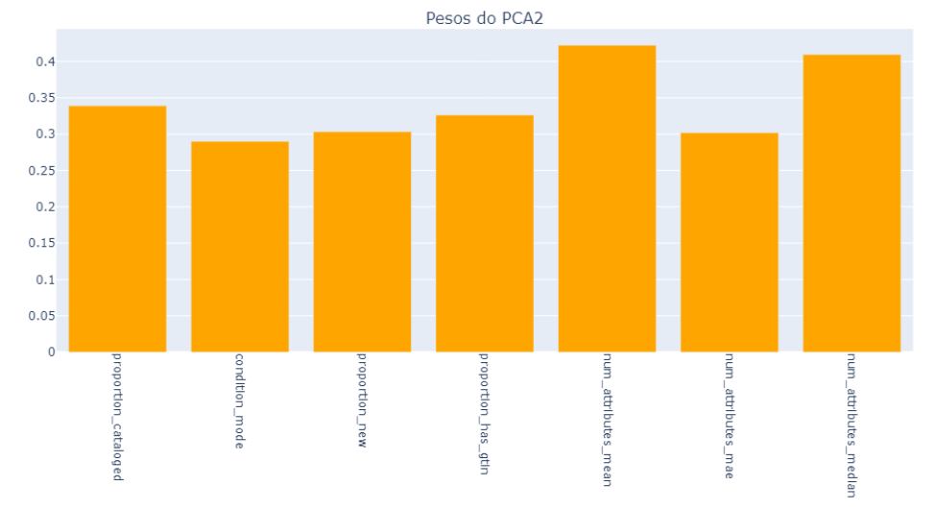
Variables Principales
métricas de precios, valor total del inventario, condición, proporción de productos catalogados e integridad de los atributos por producto, además de descuentos integrales y ubicación.

Slide 12
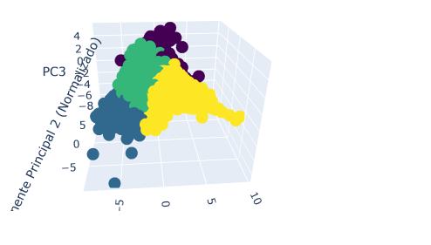
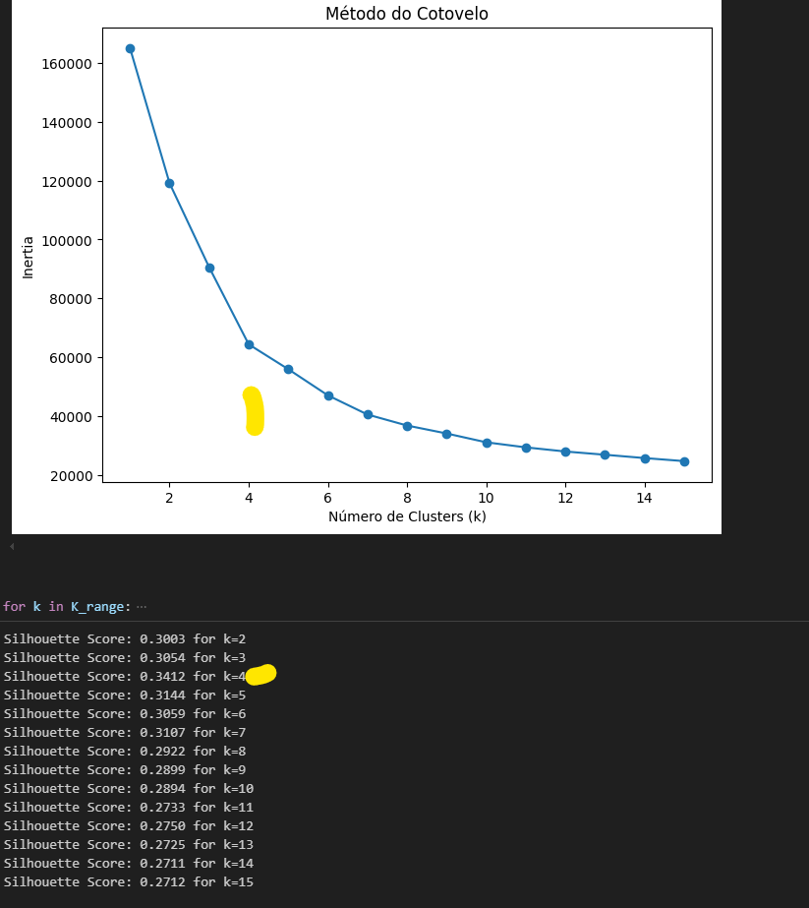
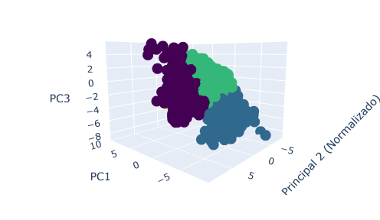
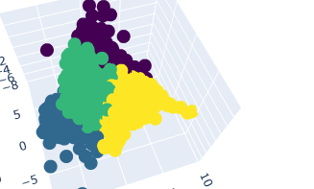
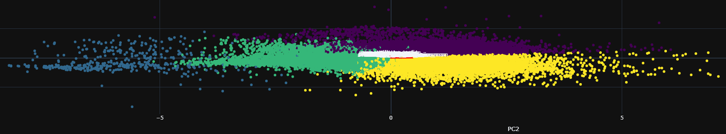
Elegir número de grupo
viendo los grupos
Ambos métodos de medición de la calidad de la segmentación indicaron que el número ideal de grupos sería 4

Slide 13
Resultados de la segmentación
Grupo | Vendedores | Apellido | Características principales | Conocimientos Prácticos
0 | 5459 | Diversificado y Consolidado | Vendedores generalistas, catálogo amplio y bien distribuido, precio medio moderado, alta proporción de productos catalogados y GTIN, productos son nuevos y con alto porcentaje de envío gratuito. Más distribuido geográficamente y representa +60% de los ítems listados , buenas condiciones de pago. | Fomentar alianzas y optimizar estrategias de precio y margen para maximizar la rentabilidad.
1 | 610 | Alto Valor y Especializado | Vendedores especializados, precios altos y estables, alta capacidad de stock, baja proporción de productos catalogados o com GTIN, mayoría de los productos no son nuevos. | Educar a los vendedores sobre la importancia de la catalogación y GTIN para mejorar la visibilidad, mejorando así la velocidad de ventas.
2 | 7421 | Pequeños y Medianos Vendedores | Oferta intermedia en términos de variedad, precio y variabilidad moderado, baja proporción de productos catalogados/GTIN. Representa el 20% de la oferta total. | Capacitar a los vendedores en catalogación y GTIN, además de incentivar estrategias promocionales cómo cross selling para mejorar la presencia en categorías.
3 | 8070 | Productos baratos | Bajo y estabele precio, baja variedad de categorias, proporción moderada a alta de productos catalogados, stock moderado+, buenas condiciones de pago. | Incentivar la expansión a más categorías y mejorar la exposición para aumentar el margen de beneficio, promoviendo el aumento de precios con productos de mayor valor agregado en más categorías.

Slide 14
Solución Final
utilizar los resultados de algoritmos para generar valor a través del diseño de campañas dirigidas a cada grupo
Algoritmo dinámico para agrupar vendedores a través de su perfil de ventas, e incluso puede realizar análisis de movimiento entre grupos;
Utilizar los resultados de algoritmos para generar valor a través del diseño de campañas dirigidas a cada grupo

Slide 15
Próximos Pasos
Comunicarse con el equipo de estrategia de ventas y marketing para diseñar campañas que tengan sentido para perfiles de vendedores específicos;
- Estudiar estrategias para enriquecer los datos buscando la mejora continua en el algoritmo.

Slide 16
Gracias!
Gustavo A. Zantut

